Slide 1
УСЕЧЁННАЯ ПИРАМИДА

Slide 2
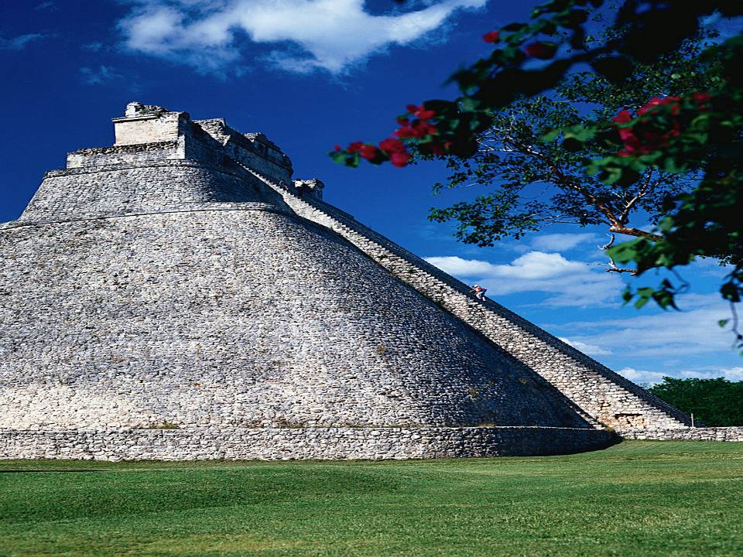

Slide 3
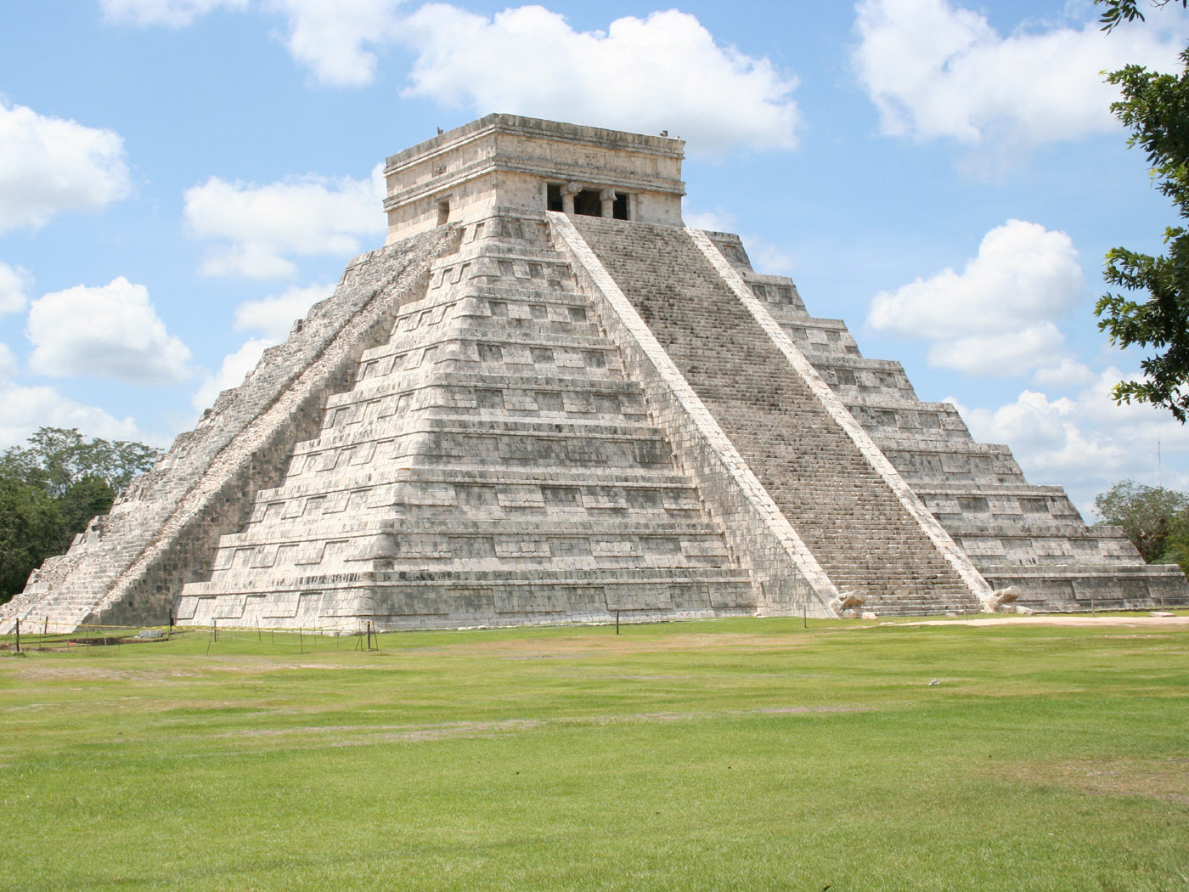

Slide 4
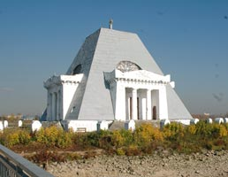

Slide 5
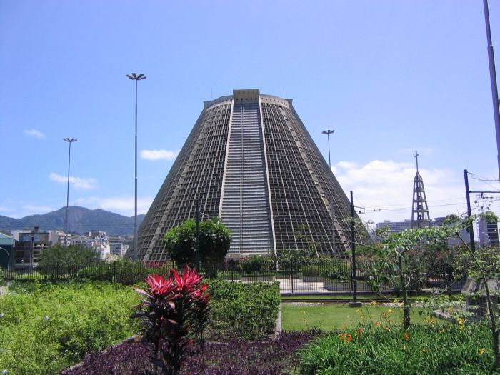

Slide 6
Усеченная пирамида
Возьмем произвольную пирамиду SА₁А₂…А_{n}.
S
В₁
В₃
В₂
Проведем секущую плоскость α, параллельную плоскости β основания пирамиды и пересекающую боковые ребра в точках В₁, В₂,…,В_{n}.
А_{n}
А₁
А₃
А₂

Slide 7
Усеченная пирамида
Плоскость параллельная основанию пирамиды, разбивает её на два многогранника. Один из них является пирамидой, а другой называется усечённой пирамидой.
S
В₁
В₃
В₂
Усеченная пирамида – это часть полной пирамиды, заключенная между её основанием и секущей плоскостью, параллельной основанию данной пирамиды
А_{n}
А₁
А₃
А₂

Slide 8
Усеченная пирамида
Усечённая пирамида – многогранник, гранями которого являются два n – угольника А₁А₂ … А_{n} и В₁В₂ … Вn , расположенные в параллельных плоскостях, и n – четырёхугольников А₁В₁В₂А₂, А₂В₂В₃А₃, … ,А_{n} В_{n} В₁А_{1.}
В₁
В₃
Многоугольники А₁А₂А₃ … А_{n} и В₁В₂В₃ … В_{n} - нижнее и верхнее основания усечённой пирамиды
В₂
Основания
А_{n}
А₁
А₃
А₂

Slide 9
Усеченная пирамида
Отрезки А₁В₁, А₂В₂, А₃В₃… - боковые ребра усечённой пирамиды
Четырёхугольники А₁В₁В₂А₂, А₂В₂В₃А₃ … - боковые грани усечённой пирамиды.
В₁
Р
В₃
В₂
Отрезок РН – перпендикуляр, проведённый из какой-нибудь точки верхнего основания к нижнему основанию – называется высотой усечённой пирамиды.
А_{n}
Н
А₁
А₃
А₂

Slide 10
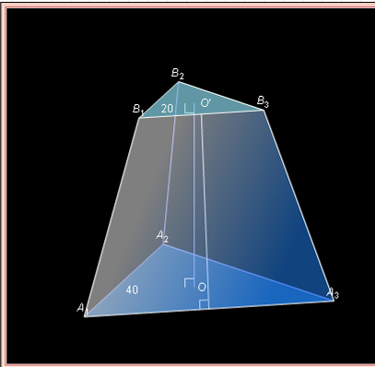
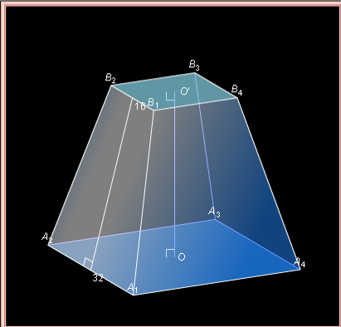
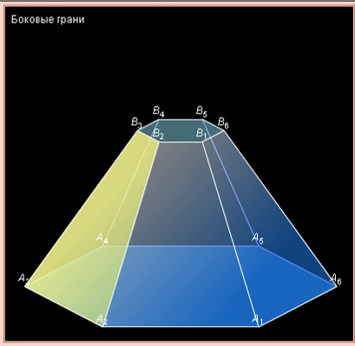
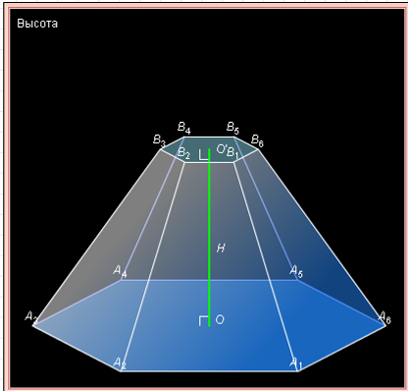
УСЕЧЕННЫЕ ПИРАМИДЫ

Slide 11
ПРАВИЛЬНАЯ УСЕЧЕННАЯ ПИРАМИДА
Усеченная пирамида называется правильной, если она получена сечением правильной пирамиды плоскостью, параллельной основанию.
Высота боковой грани называется апофемой
НН₁
D
C
О
Н
A
B
D₁
С₁
Н₁
О₁
А₁
В₁

Slide 12
СВОЙСТВА ПРАВИЛЬНОЙ УСЕЧЕННОЙ ПИРАМИДЫ
D
C
О
Основания - правильные многоугольники .
Боковые грани – равные равнобедренные трапеции
A
B
D₁
С₁
О₁
А₁
В₁

Slide 13
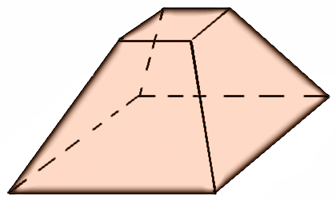
Определения.
Площадью боковой поверхности усеченной пирамиды называется сумма площадей ее боковых граней.
D₁
С₁
А₁
В₁
D
С
А
В
S_{бок.} = S_{АА1В1В} + S_{ВВ1С1С} + S_{СС1D1D} + S_{АА1D1D}

Slide 14
ПЛОЩАДЬ ПОВЕРХНОСТИ УСЕЧЁННОЙ ПИРАМИДЫ
Площадью полной поверхности усечённой пирамиды (Sполн) называется сумма площадей всех её граней: оснований и всех боковых граней.
Площадью боковой поверхности усечённой пирамиды (Sбок) называется сумма площадей её боковых граней.
Площадь боковой поверхности правильной пирамиды равна половине произведения периметра основания на апофему.
А как найти площадь боковой поверхности правильной усечённой пирамиды?
S_{полн.усеч.}=S_{бок}+S_{верхн.осн.}+S_{нижн.осн.}

Slide 15
ПЛОЩАДЬ БОКОВОЙ ПОВЕРХНОСТИ УСЕЧЁННОЙ ПИРАМИДЫ
Найдем площадь одной из граней правильной n-угольной усечённой пирамиды.
α₁
Т.к. эта усечённая пирамида правильная, то
d
α₂

Slide 16
Теорема.
Объем V усеченной пирамиды, высота которой равна h, а площади оснований равны S и S₁, вычисляется по формуле

Slide 17
Задача №1.
Сколько литров воды вмещает яма, вырытая в виде усеченной пирамиды, если глубина ямы 1,5м, сторона нижнего квадратного основания 0,8м, а верхнего – 1,2м?

Slide 18
Задача №2.
Гранитная подставка имеет вид усеченной пирамиды высотой в 3,6м и с квадратными основаниями. Стороны оснований: а=2,8м и b=2м. Найти вес подставки, если удельный вес гранита 2,5∙10³кг/м³.

Slide 19
Задача №3.
В правильной четырехугольной усеченной пирамиде стороны оснований равны 22см и 6см, а высота-13см. Вычислите площадь полной поверхности пирамиды.

Slide 20
Задача №4.
В пирамиде сечение, параллельное основанию, делит высоту в отношении 3 : 4 (от вершины к основанию), а площадь сечения меньше площади основания на 200 см². Найдите площадь основания.

